Slide 1
Ley moral natural
(Curso de ética general y aplicada.. R. Sada. Capítulo 6)

Slide 2
definición
Conjunto de reglas o normas que el hombre descubre en su naturaleza, y gracias a las cuales es capaz de dirigirse a su fin.

Slide 3
Propiedades de la ley natural
Universalidad
Inmutabilidad
No admite dispensa
Evidencia

Slide 4
Contenido
Precepto inmediato y universalísimo. (Sindéresis): Haz el bien y evita el mal (Tomás de Aquino).
Preceptos primarios.
Preceptos secundarios

Slide 5
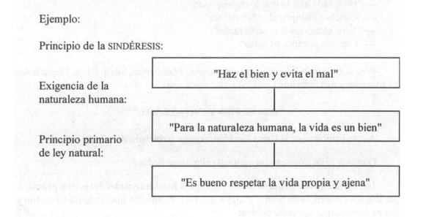

Slide 6
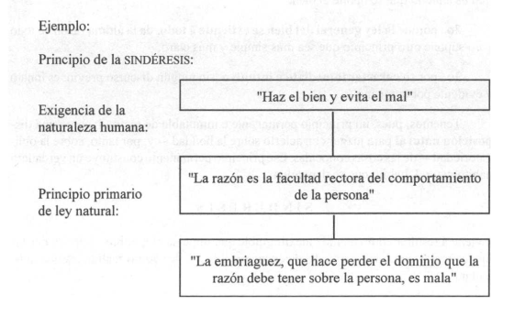

Slide 7
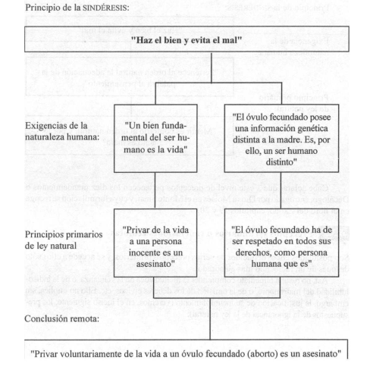

Slide 8
Principios morales sobre la ignorancia de la ley natural
Es imposible la ignorancia del primer principio de la ley natural a cualquier persona dotada de razón.
Lo preceptos primarios o conclusiones próximas pueden ser ignorados al menos durante cierto tiempo.
Las conclusiones remotas pueden ser ignoradas, de buena fe, incluso por un largo tiempo.

Slide 9
Ley positiva
Si la ley humana positiva es justa y legítima, obliga en conciencia.

